Slide 1

Mühendislik ve mimarlık fakültesi bilgisayar mühendisliği bölümü bil1004 elektrik devreleri dersi
Bölüm 3: seri, paralel direnç devreleri ve kırchhoff kanunları

Slide 2

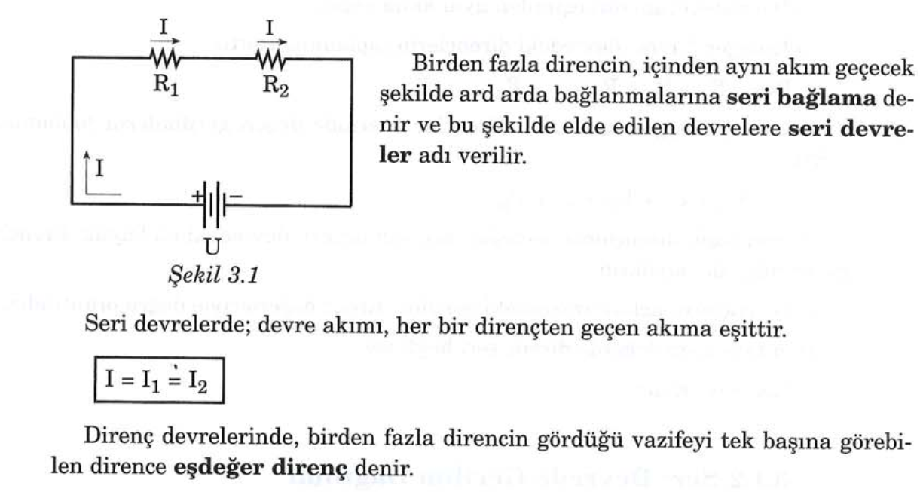
1. Seri devreler ve kırchhoff’un gerilimler kanunu

Slide 3
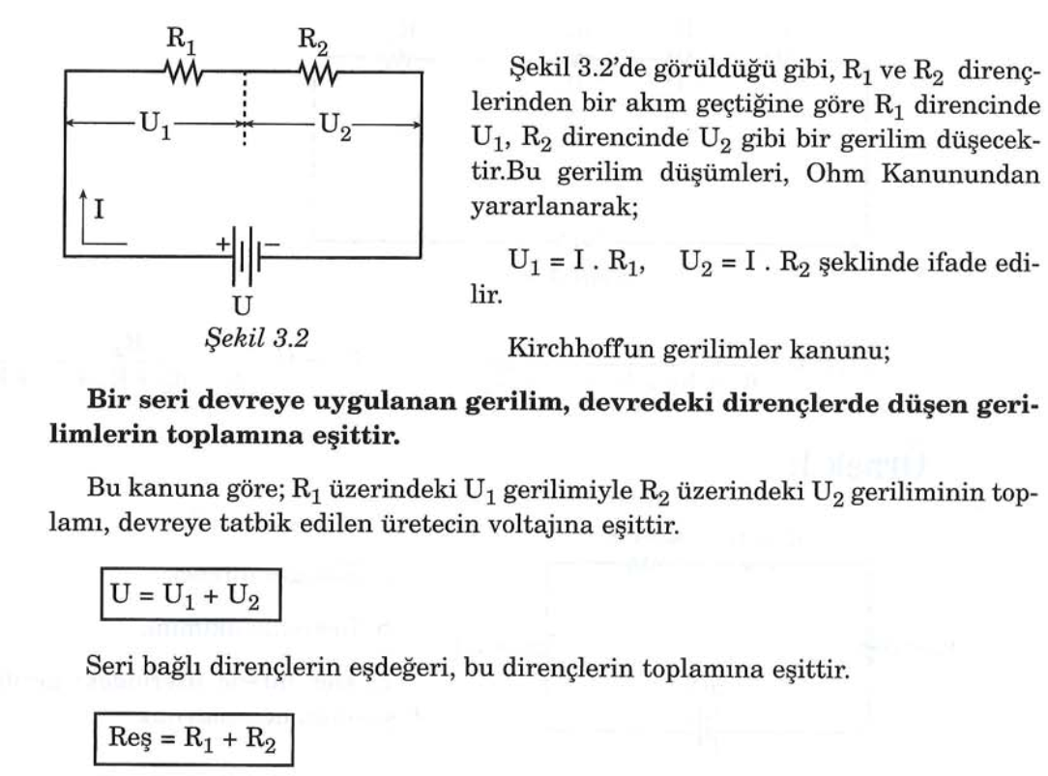
1. Seri devreler ve kırchhoff’un gerilimler kanunu

Slide 4
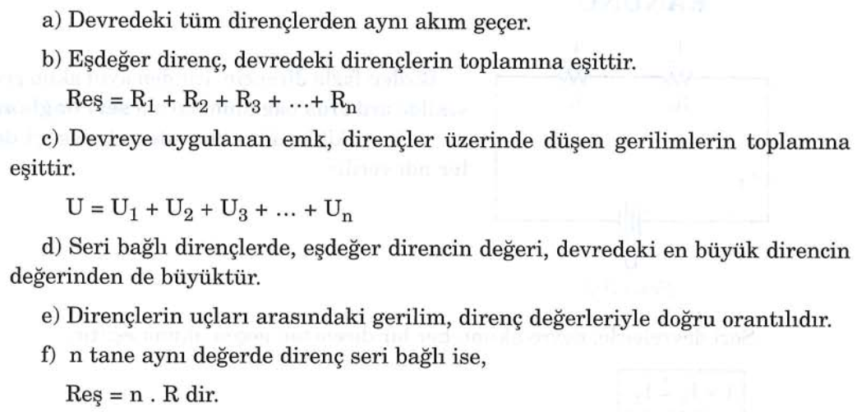
1. Seri devreler ve kırchhoff’un gerilimler kanunu
Seri devrelerin özellikleri:

Slide 5
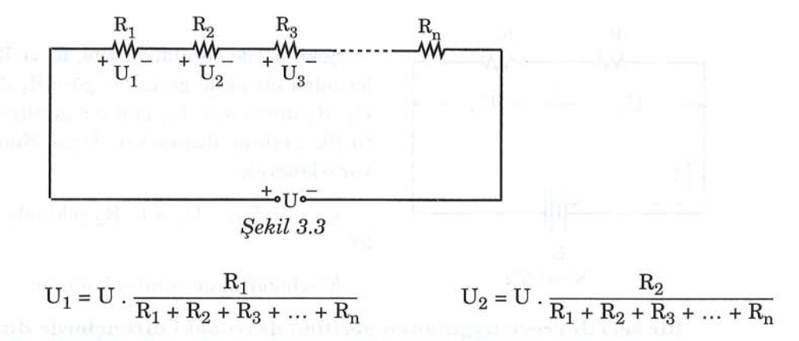
1. Seri devreler ve kırchhoff’un gerilimler kanunu
Seri devrede gerilim dağılımı:

Slide 6
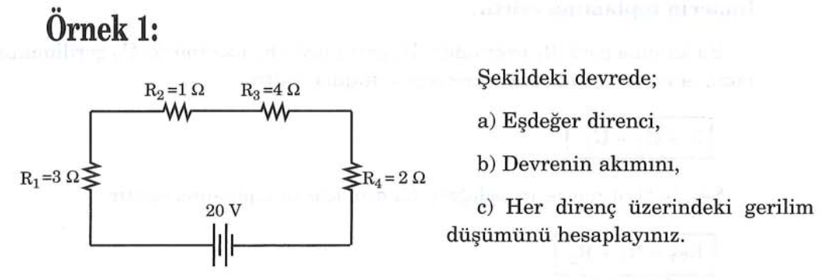
1. Seri devreler ve kırchhoff’un gerilimler kanunu

Slide 7
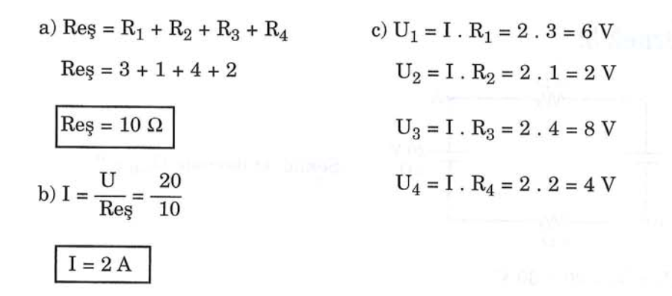
1. Seri devreler ve kırchhoff’un gerilimler kanunu

Slide 8
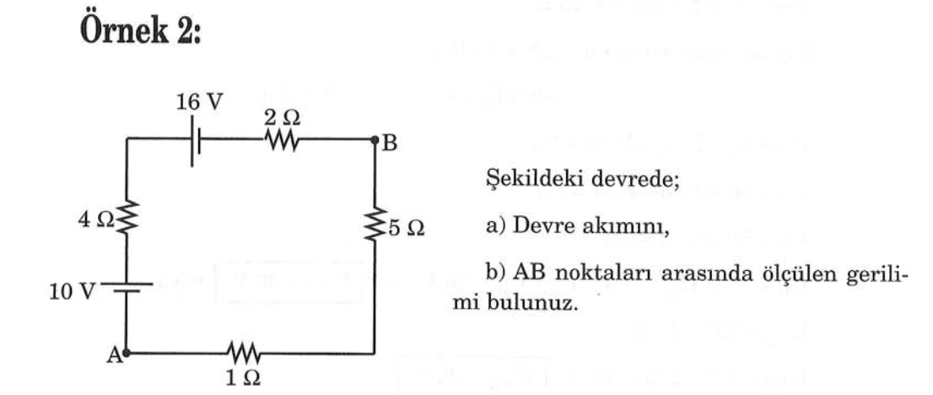
1. Seri devreler ve kırchhoff’un gerilimler kanunu

Slide 9
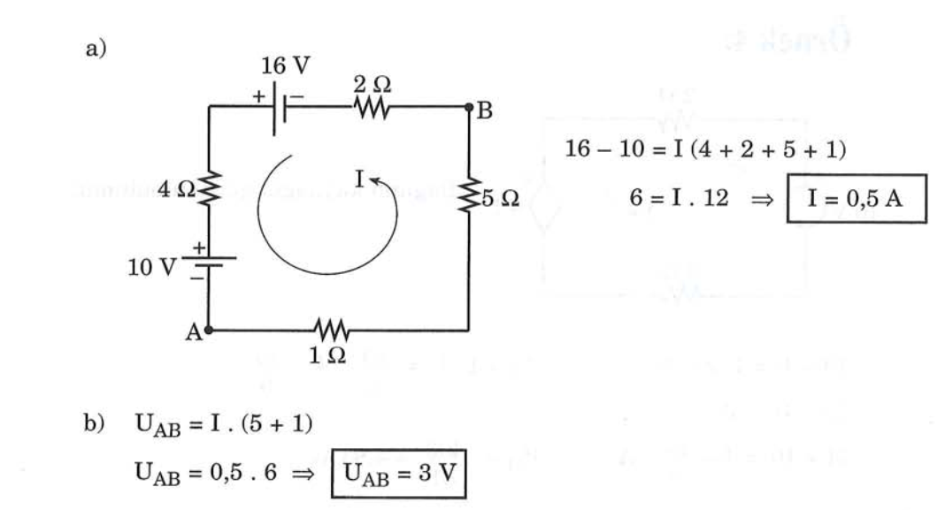
1. Seri devreler ve kırchhoff’un gerilimler kanunu

Slide 10
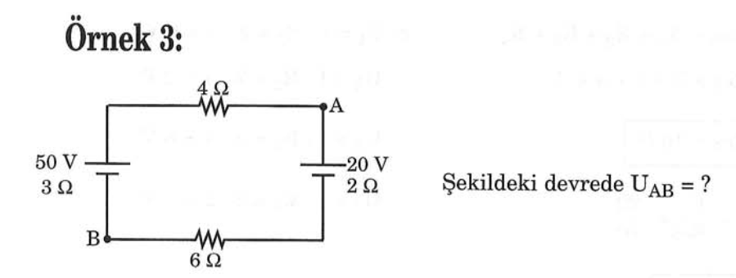
1. Seri devreler ve kırchhoff’un gerilimler kanunu

Slide 11
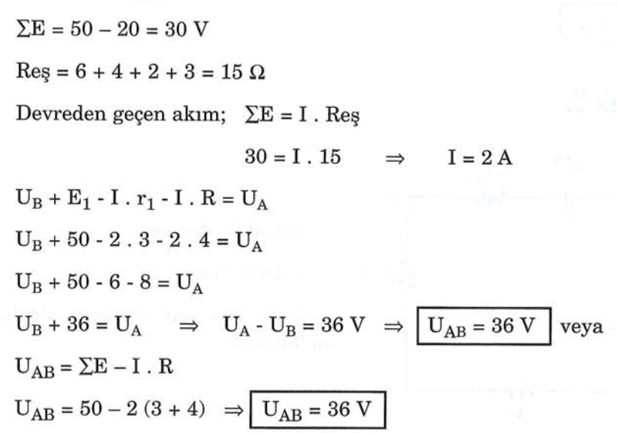
1. Seri devreler ve kırchhoff’un gerilimler kanunu

Slide 12
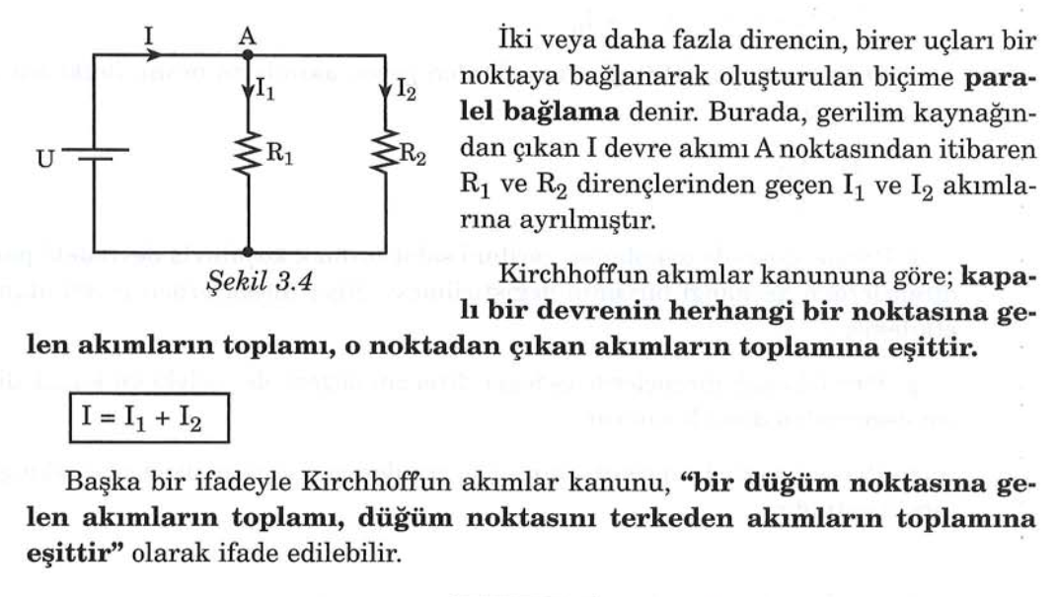
2. paralel devreler ve kırchhoff’un akımlar kanunu

Slide 13
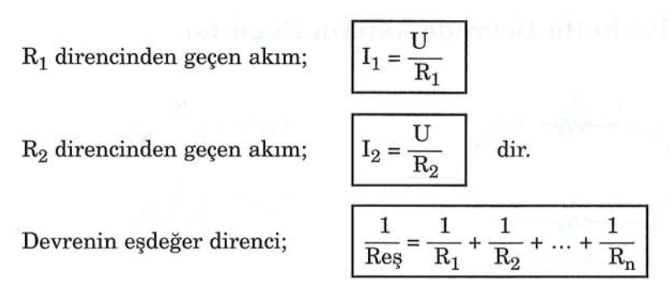
2. paralel devreler ve kırchhoff’un akımlar kanunu

Slide 14
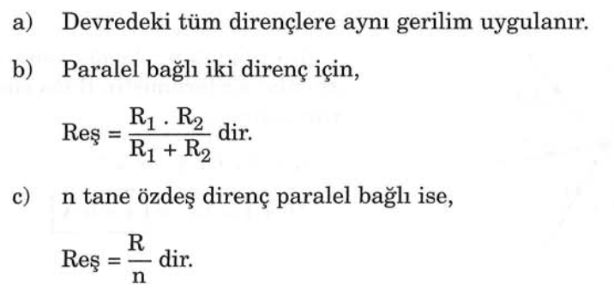
2. paralel devreler ve kırchhoff’un akımlar kanunu
Paralel devrelerin özellikleri:

Slide 15
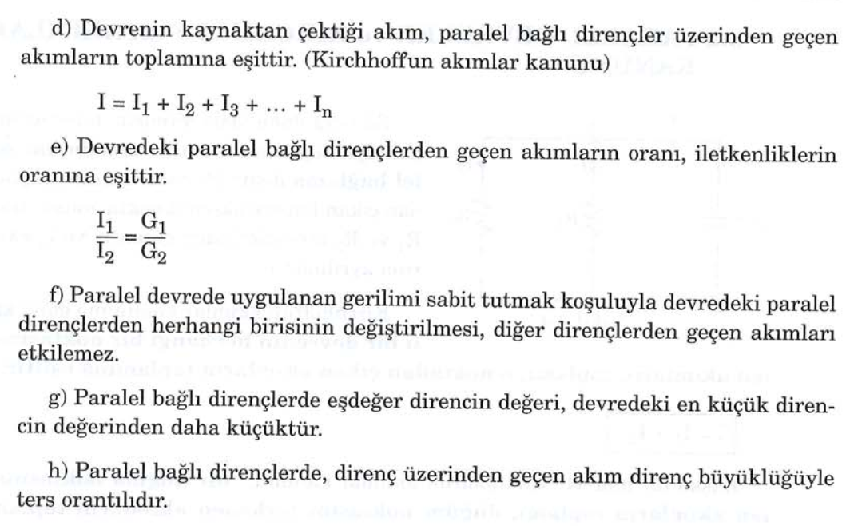
2. paralel devreler ve kırchhoff’un akımlar kanunu

Slide 16
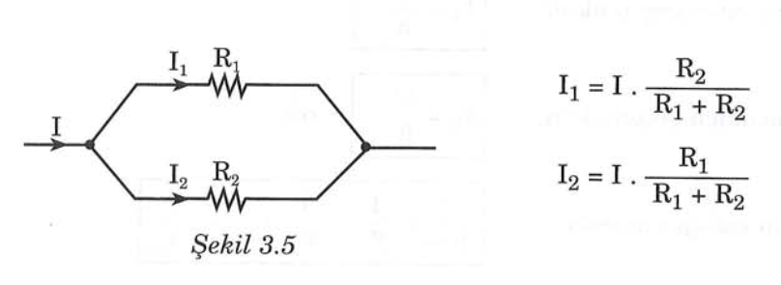
2. paralel devreler ve kırchhoff’un akımlar kanunu
İki kollu devrede akımın dağılımı:

Slide 17
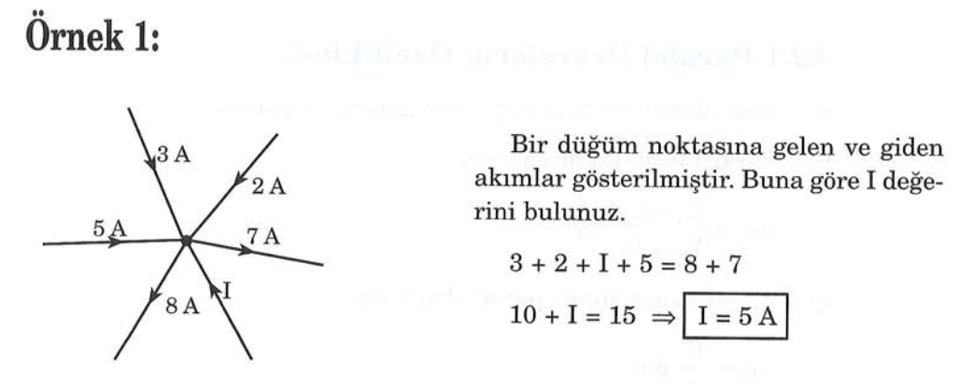
2. paralel devreler ve kırchhoff’un akımlar kanunu

Slide 18
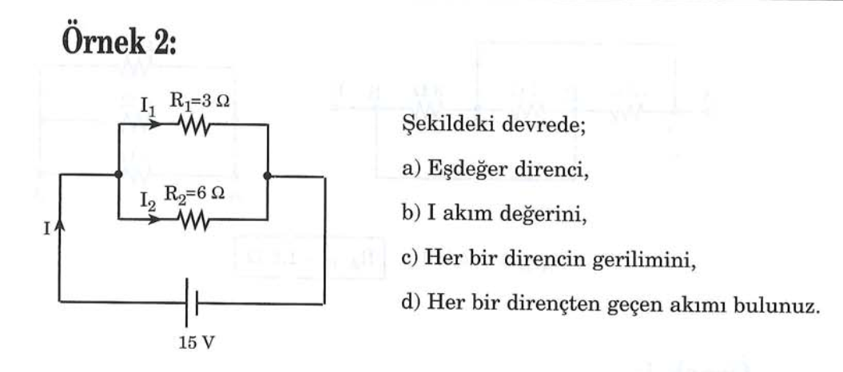
2. paralel devreler ve kırchhoff’un akımlar kanunu

Slide 19
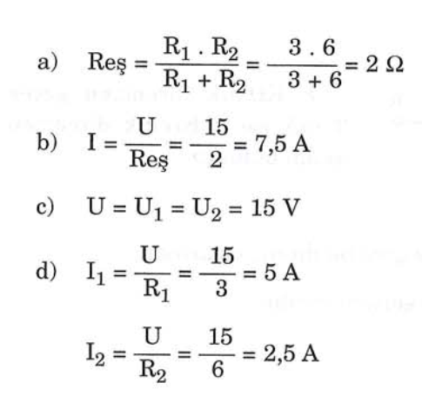
2. paralel devreler ve kırchhoff’un akımlar kanunu

Slide 20
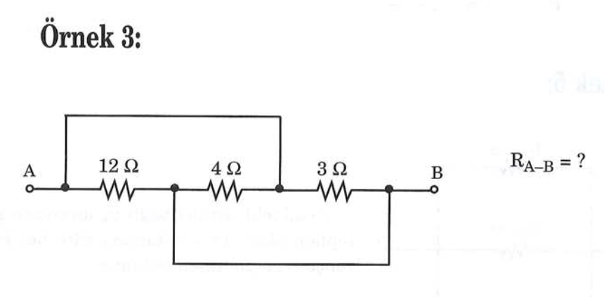
2. paralel devreler ve kırchhoff’un akımlar kanunu

Slide 21
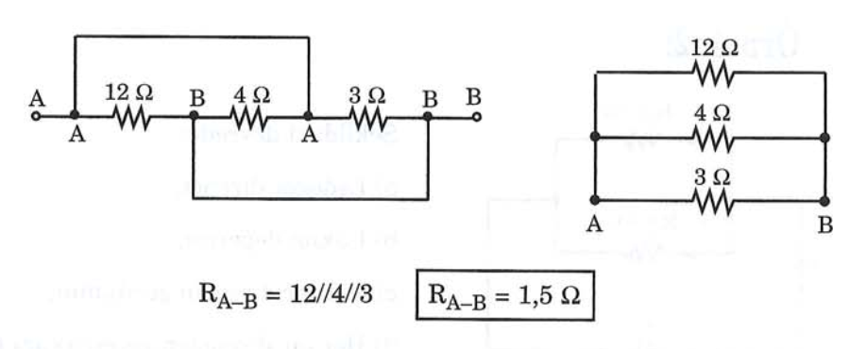
2. paralel devreler ve kırchhoff’un akımlar kanunu

Slide 22
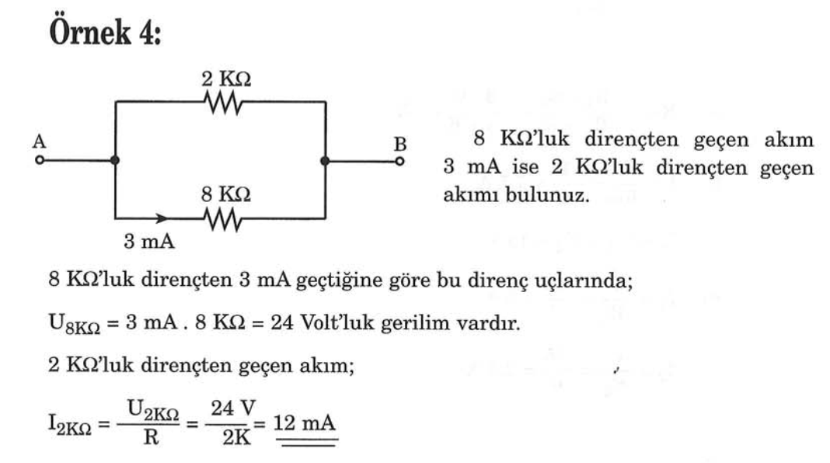
2. paralel devreler ve kırchhoff’un akımlar kanunu

Slide 23
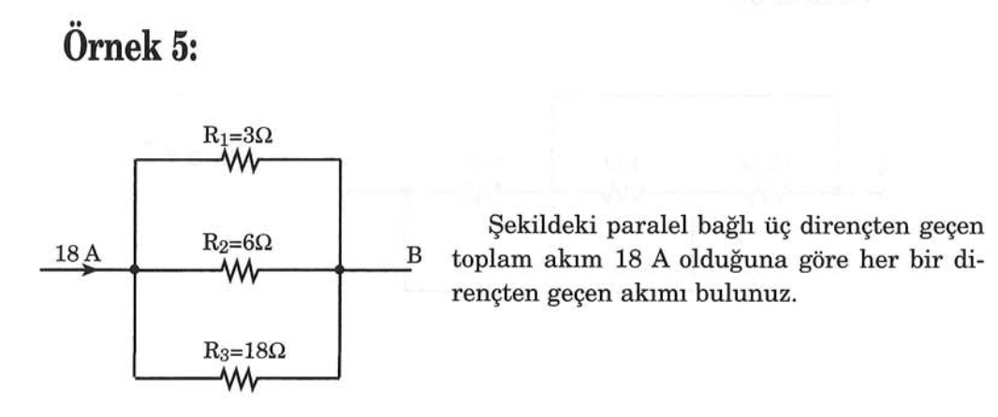
2. paralel devreler ve kırchhoff’un akımlar kanunu

Slide 24
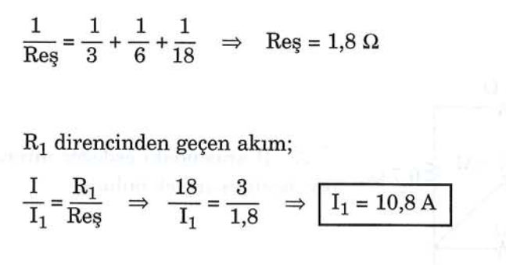
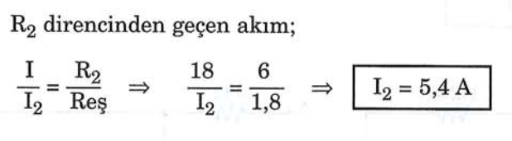
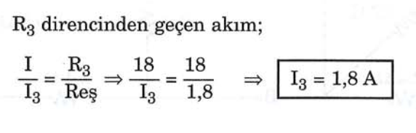
2. paralel devreler ve kırchhoff’un akımlar kanunu

Slide 25
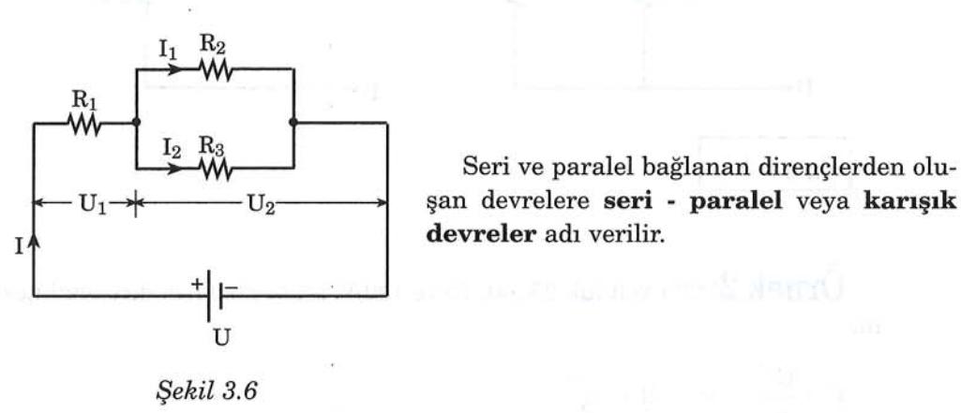
3. seri-paralel (karışık) devreler

Slide 26
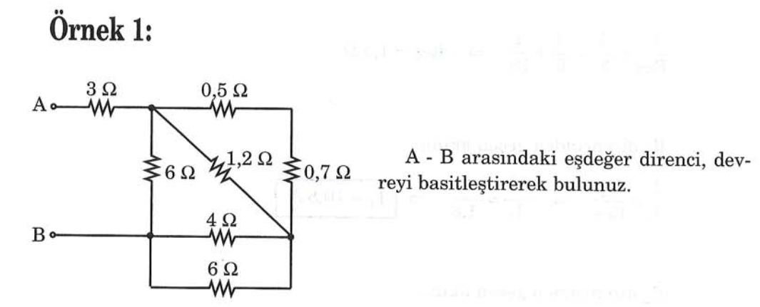
3. seri-paralel (karışık) devreler

Slide 27
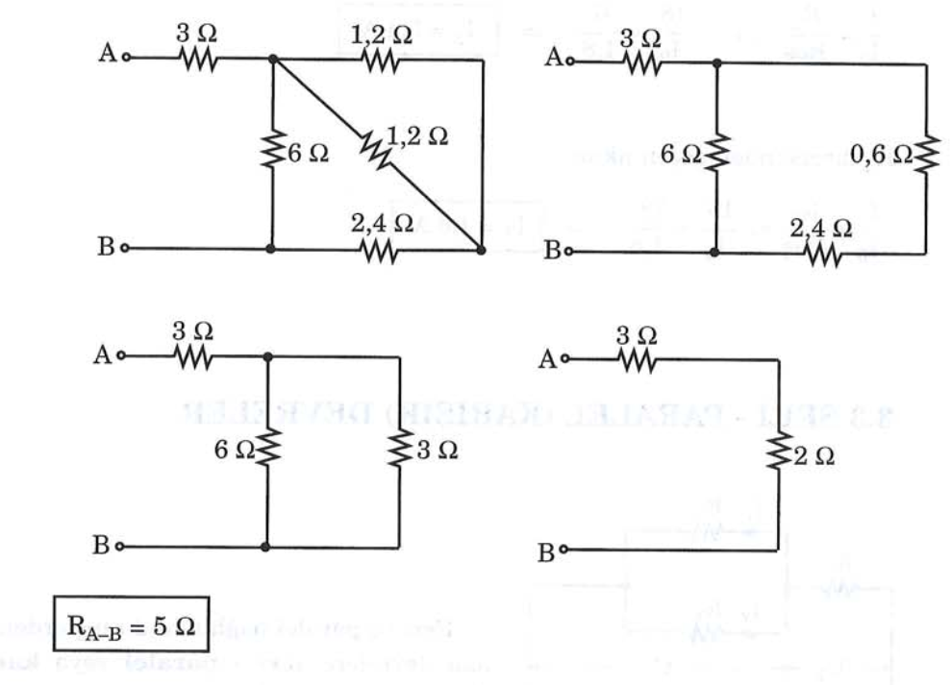
3. seri-paralel (karışık) devreler

Slide 28
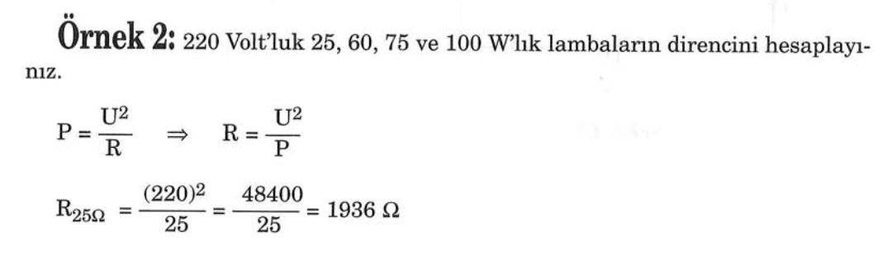
3. seri-paralel (karışık) devreler

Slide 29
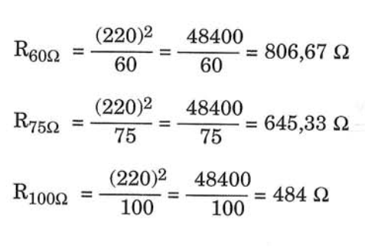
3. seri-paralel (karışık) devreler

Slide 30
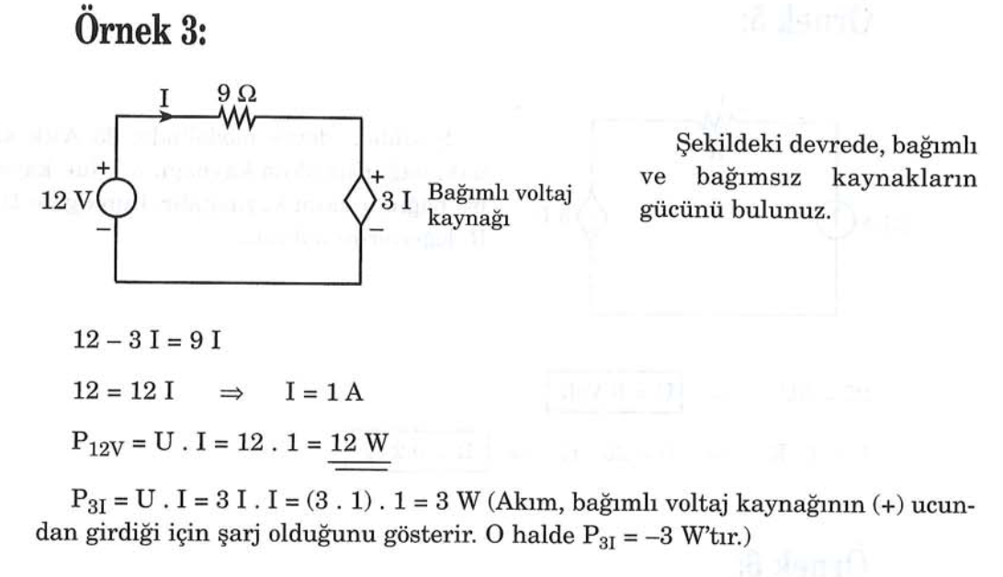
3. seri-paralel (karışık) devreler

Slide 31
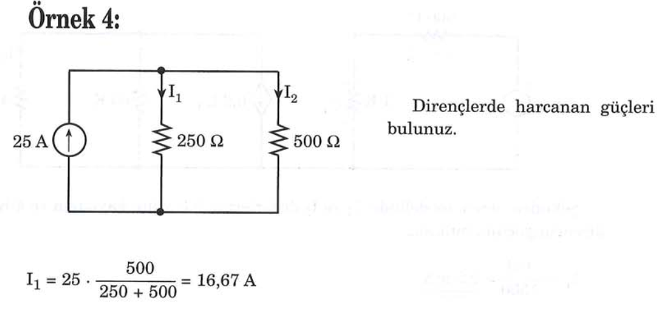
3. seri-paralel (karışık) devreler

Slide 32
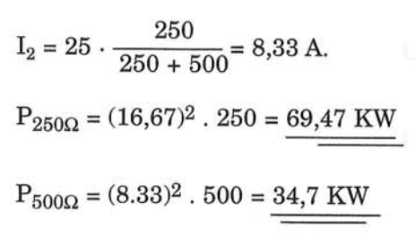
3. seri-paralel (karışık) devreler

Slide 33
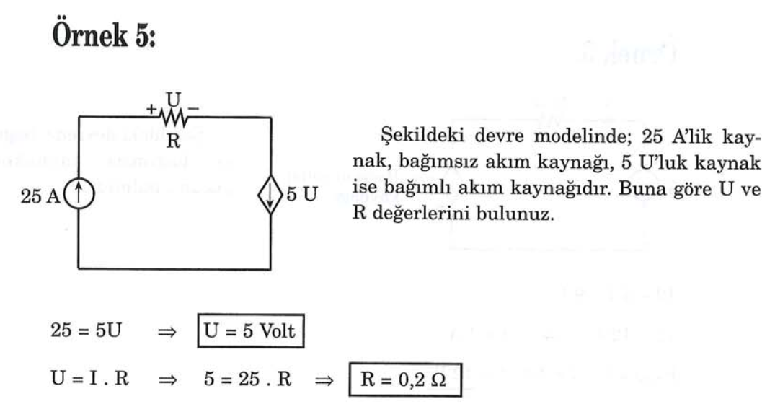
3. seri-paralel (karışık) devreler

Slide 34
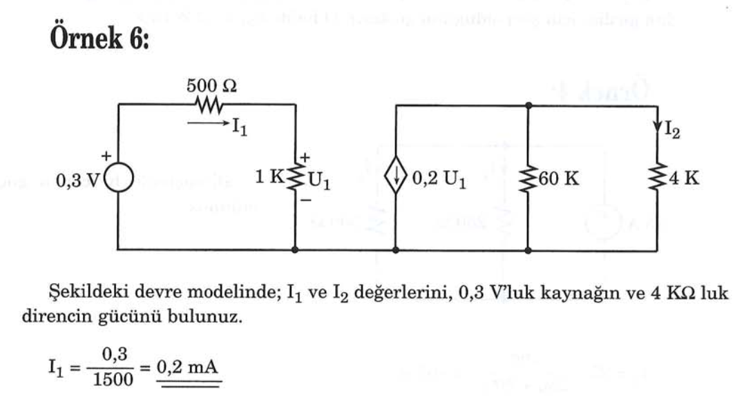
3. seri-paralel (karışık) devreler

Slide 35
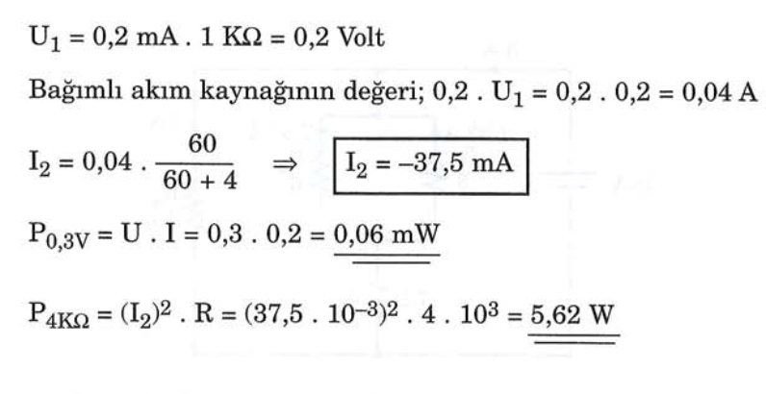
3. seri-paralel (karışık) devreler

Slide 36
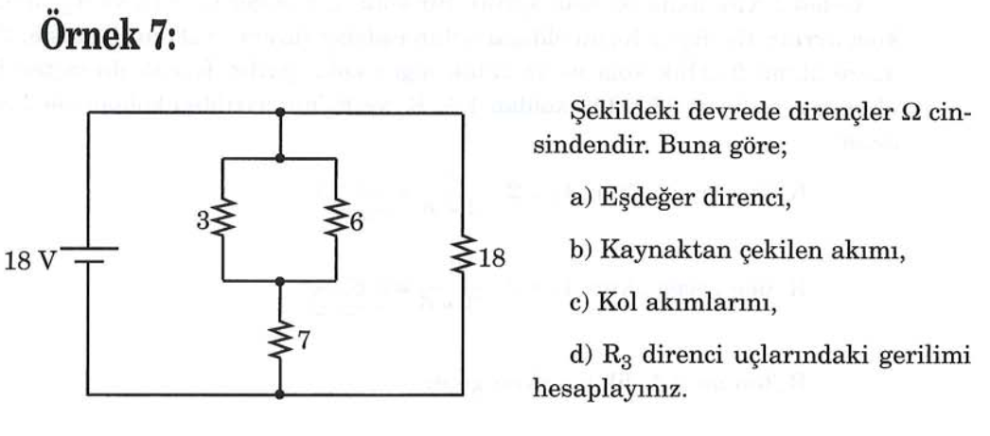
3. seri-paralel (karışık) devreler

Slide 37
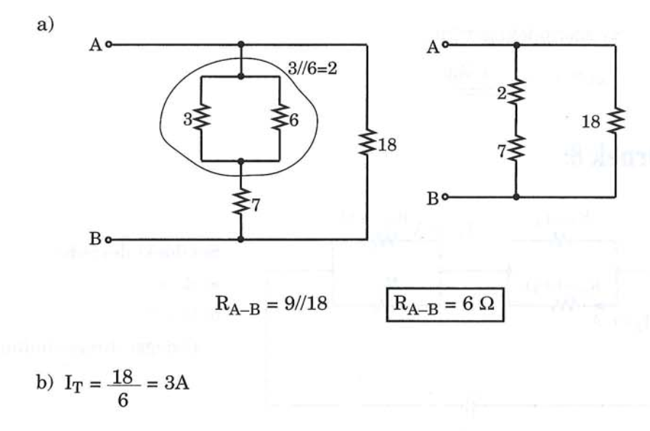
3. seri-paralel (karışık) devreler

Slide 38
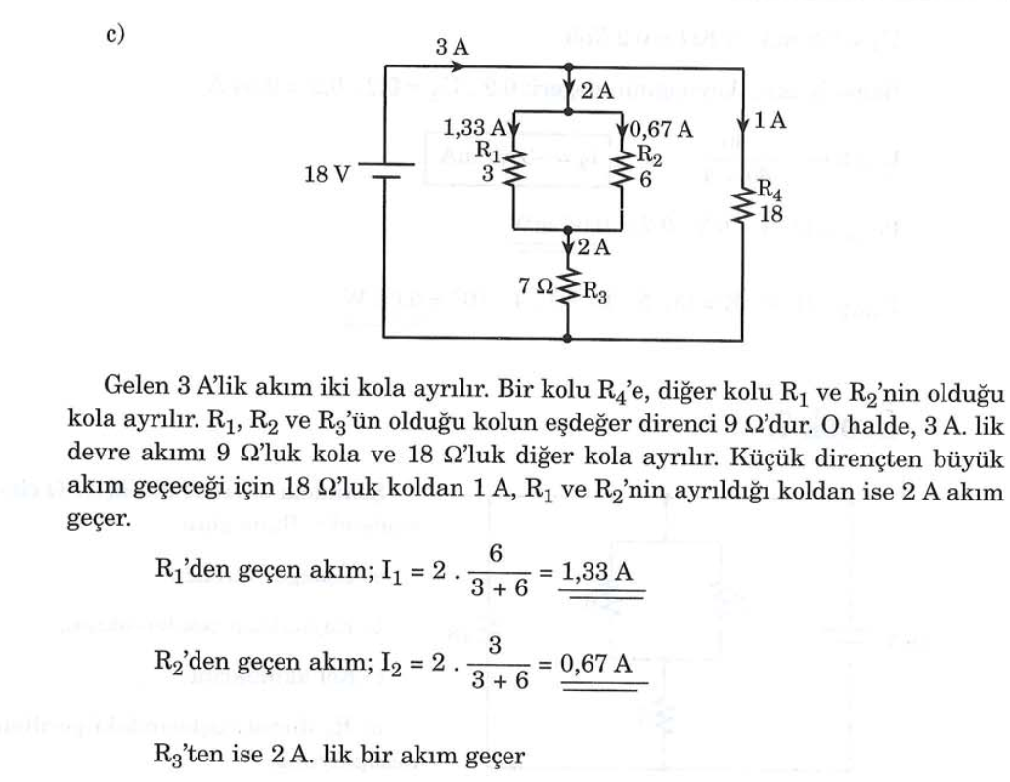
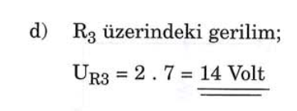
3. seri-paralel (karışık) devreler

Slide 39
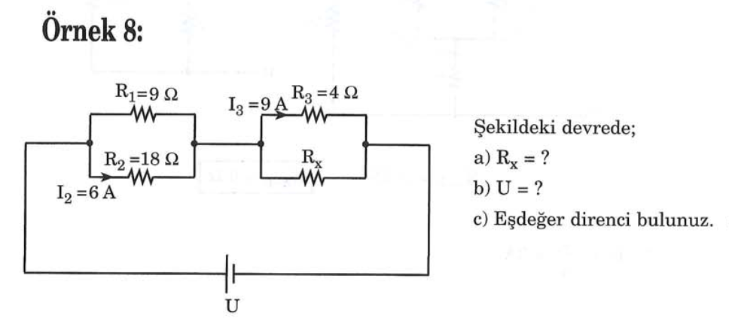
3. seri-paralel (karışık) devreler

Slide 40
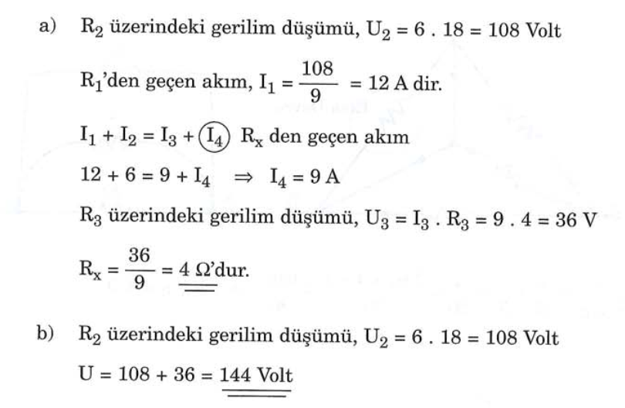
3. seri-paralel (karışık) devreler

Slide 41
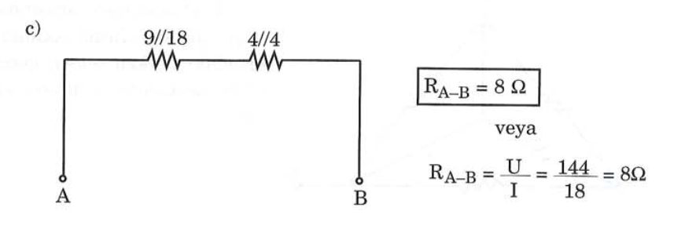
3. seri-paralel (karışık) devreler

Slide 42
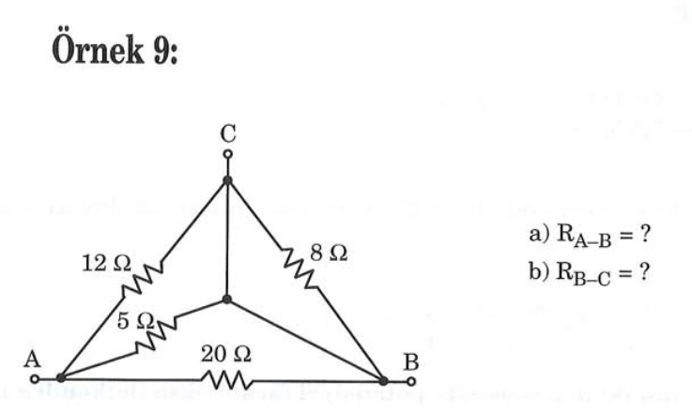
3. seri-paralel (karışık) devreler

Slide 43
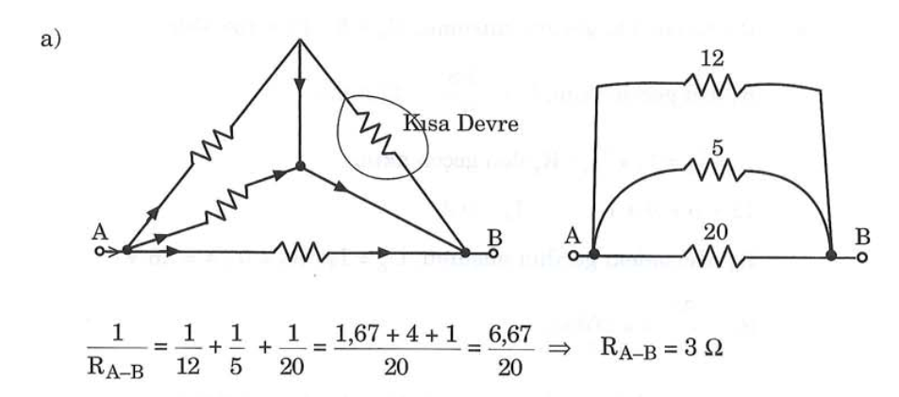
3. seri-paralel (karışık) devreler

Slide 44
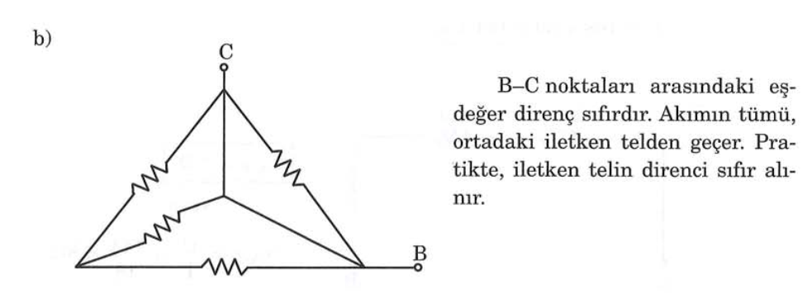
3. seri-paralel (karışık) devreler

Slide 45
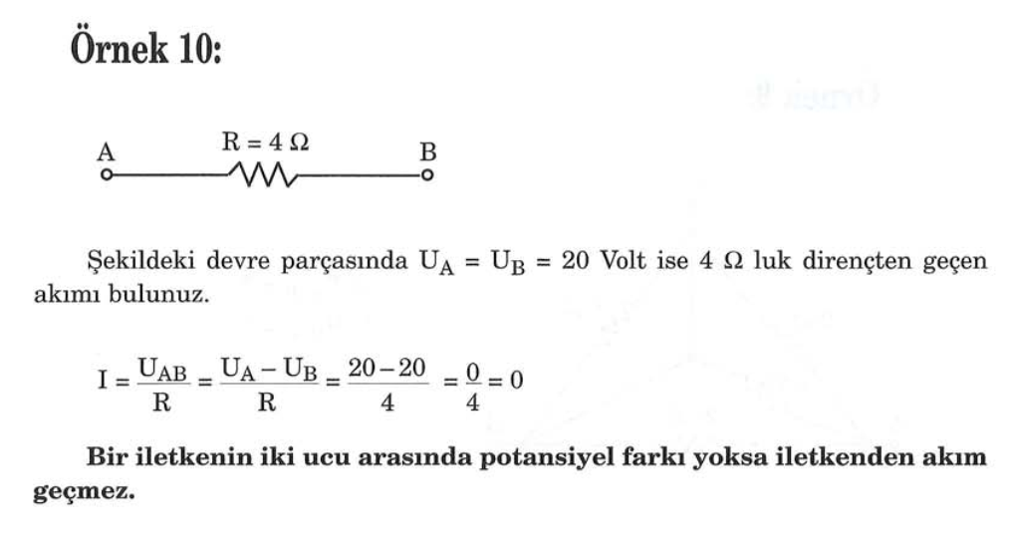
3. seri-paralel (karışık) devreler

Slide 46
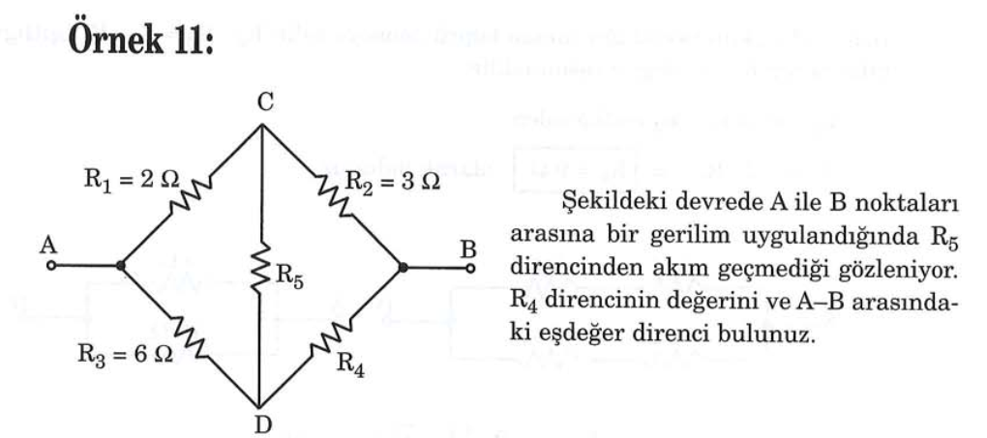
3. seri-paralel (karışık) devreler

Slide 47
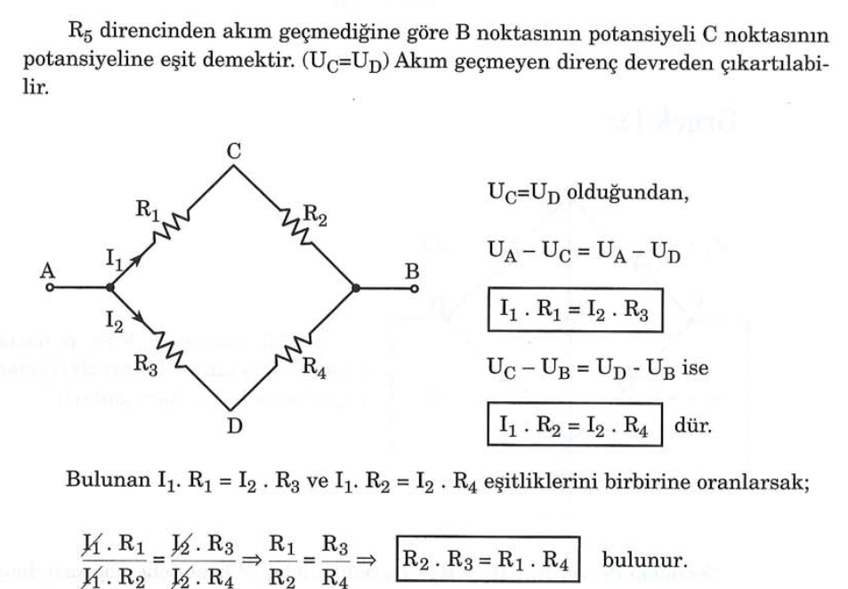
3. seri-paralel (karışık) devreler

Slide 48
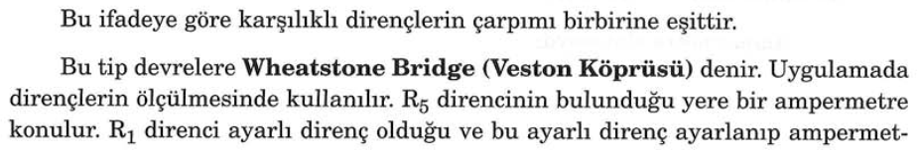

3. seri-paralel (karışık) devreler

Slide 49

3. seri-paralel (karışık) devreler

Slide 50

3. seri-paralel (karışık) devreler

Slide 51

3. seri-paralel (karışık) devreler

Slide 52

3. seri-paralel (karışık) devreler

Slide 53

3. seri-paralel (karışık) devreler

Slide 54

3. seri-paralel (karışık) devreler

Slide 55

3. seri-paralel (karışık) devreler

Slide 56

3. seri-paralel (karışık) devreler

Slide 57

3. seri-paralel (karışık) devreler

Slide 58

3. seri-paralel (karışık) devreler

Slide 59

3. seri-paralel (karışık) devreler

Slide 60

3. seri-paralel (karışık) devreler

Slide 61


3. seri-paralel (karışık) devreler

Slide 62

3. seri-paralel (karışık) devreler

Slide 63

3. seri-paralel (karışık) devreler

Slide 64

3. seri-paralel (karışık) devreler

Slide 65

3. seri-paralel (karışık) devreler

Slide 66

3. seri-paralel (karışık) devreler

Slide 67

3. seri-paralel (karışık) devreler

Slide 68

3. seri-paralel (karışık) devreler

Slide 69

3. seri-paralel (karışık) devreler

Slide 70

3. seri-paralel (karışık) devreler

Slide 71

3. seri-paralel (karışık) devreler

Slide 72

3. seri-paralel (karışık) devreler

Slide 73


3. seri-paralel (karışık) devreler

Slide 74

3. seri-paralel (karışık) devreler

Slide 75

3. seri-paralel (karışık) devreler

Slide 76

3. seri-paralel (karışık) devreler

Slide 77

3. seri-paralel (karışık) devreler

Slide 78

3. seri-paralel (karışık) devreler

Slide 79

3. seri-paralel (karışık) devreler

Slide 80

3. seri-paralel (karışık) devreler

Slide 81

3. seri-paralel (karışık) devreler

Slide 82

3. seri-paralel (karışık) devreler

Slide 83

3. seri-paralel (karışık) devreler

Slide 84

3. seri-paralel (karışık) devreler

Slide 85

3. seri-paralel (karışık) devreler

Slide 86

3. seri-paralel (karışık) devreler

Slide 87

3. seri-paralel (karışık) devreler

Slide 88

3. seri-paralel (karışık) devreler

Slide 89

3. seri-paralel (karışık) devreler

Slide 90

3. seri-paralel (karışık) devreler

Slide 91

3. seri-paralel (karışık) devreler

Slide 92

3. seri-paralel (karışık) devreler

Slide 93

3. seri-paralel (karışık) devreler

Slide 94

3. seri-paralel (karışık) devreler

Slide 95

3. seri-paralel (karışık) devreler

Slide 96

3. seri-paralel (karışık) devreler

Slide 97

3. seri-paralel (karışık) devreler

Slide 98

3. seri-paralel (karışık) devreler

Slide 99

3. seri-paralel (karışık) devreler

Slide 100

3. seri-paralel (karışık) devreler

Slide 101

3. seri-paralel (karışık) devreler

Slide 102

3. seri-paralel (karışık) devreler

Slide 103


3. seri-paralel (karışık) devreler

Slide 104

3. seri-paralel (karışık) devreler

Slide 105

3. seri-paralel (karışık) devreler

Slide 106

3. seri-paralel (karışık) devreler

Slide 107

3. seri-paralel (karışık) devreler

Slide 108

3. seri-paralel (karışık) devreler

Slide 109

3. seri-paralel (karışık) devreler

Slide 110

3. seri-paralel (karışık) devreler

Slide 111

3. seri-paralel (karışık) devreler

Slide 112


3. seri-paralel (karışık) devreler

Slide 113

3. seri-paralel (karışık) devreler

Slide 114

3. seri-paralel (karışık) devreler

Slide 115

3. seri-paralel (karışık) devreler

Slide 116

3. seri-paralel (karışık) devreler

